Slide 1
Πρόγραμμα Π.Ε. ή Α.Υ. ή Πολιτιστικών : Πρόγραμμα Αγωγής Υγείας Τίτλος προγράμματος: «Από το ΕΓΩ στο ΕΜΕΙΣ»
ΕΛΛΗΝΙΚΗ ΔΗΜΟΚΡΑΤΙΑ ΥΠΟΥΡΓΕΙΟ ΠΑΙΔΕΙΑΣ,ΕΡΕΥΝΑΣ ΚΑΙ ΘΡΗΣΚΕΥΜΑΤΩΝ ΠΕΡ. Δ/ΝΣΗ Π. & Δ. ΕΚΠ/ΣΗΣ ΑΤΤΙΚΗΣ ΔΙΕΥΘΥΝΣΗ ΠΡΩΤΟΒΑΘΜΙΑΣ ΕΚΠΑΙΔΕΥΣΗΣ Β΄ ΑΘΗΝΑΣ
Σχολείο :8o ΔΗΜΟΤΙΚΟ ΑΜΑΡΟΥΣΙΟΥ
Σχολικό έτος : 2023-2024

Slide 2
Στοιχεία εκπαιδευτικών
ΕΛΛΗΝΙΚΗ ΔΗΜΟΚΡΑΤΙΑ ΥΠΟΥΡΓΕΙΟ ΠΑΙΔΕΙΑΣ,ΕΡΕΥΝΑΣ ΚΑΙ ΘΡΗΣΚΕΥΜΑΤΩΝ ΠΕΡ. Δ/ΝΣΗ Π. & Δ. ΕΚΠ/ΣΗΣ ΑΤΤΙΚΗΣ ΔΙΕΥΘΥΝΣΗ ΠΡΩΤΟΒΑΘΜΙΑΣ ΕΚΠΑΙΔΕΥΣΗΣ Β΄ ΑΘΗΝΑΣ
Ονοματεπώνυμο και κλάδος συμμετεχόντων εκπαιδευτικών στο πρόγραμμα
Συντονιστής: Φωστηροπούλου Γεσθημανή (ΠΕ 11)
Εκπαιδευτικοί:
Χάλδα Βάγια (ΠΕ 70)1.

Slide 3
Κριτήρια επιλογής του θέματος Αναγνωρίζοντας τη σημασία του παιχνιδιού στην ολόπλευρη ανάπτυξη και εξέλιξη των παιδιών, η επιλογή της συγκεκριμένης θεματικής είχε ως βασικό στόχο τη σταδιακή και ομαλή ένταξή τους στο ομαδικό παιχνίδι. Εκτός από τη σωματική άσκηση και την ψυχική ανάταση των παιδιών, το ομαδικό παιχνίδι θέτει τις βάσεις για την ομαλή ένταξή τους στο κοινωνικό πλαίσιο. Η επικοινωνία, η συνεργασία, η φιλία, ο σεβασμός στο διαφορετικό, η επιμονή, η προσπάθεια επίλυσης μια διαφωνίας στο πλαίσιο της ομάδας είναι κάποια βασικά οφέλη που μπορούν τα παιδιά να αποκομίσουν από τις ομαδικές δραστηριότητες.
ΕΛΛΗΝΙΚΗ ΔΗΜΟΚΡΑΤΙΑ ΥΠΟΥΡΓΕΙΟ ΠΑΙΔΕΙΑΣ,ΕΡΕΥΝΑΣ ΚΑΙ ΘΡΗΣΚΕΥΜΑΤΩΝ ΠΕΡ. Δ/ΝΣΗ Π. & Δ. ΕΚΠ/ΣΗΣ ΑΤΤΙΚΗΣ ΔΙΕΥΘΥΝΣΗ ΠΡΩΤΟΒΑΘΜΙΑΣ ΕΚΠΑΙΔΕΥΣΗΣ Β΄ ΑΘΗΝΑΣ

Slide 4
Σκοπός-στόχοι
ΕΛΛΗΝΙΚΗ ΔΗΜΟΚΡΑΤΙΑ ΥΠΟΥΡΓΕΙΟ ΠΑΙΔΕΙΑΣ,ΕΡΕΥΝΑΣ ΚΑΙ ΘΡΗΣΚΕΥΜΑΤΩΝ ΠΕΡ. Δ/ΝΣΗ Π. & Δ. ΕΚΠ/ΣΗΣ ΑΤΤΙΚΗΣ ΔΙΕΥΘΥΝΣΗ ΠΡΩΤΟΒΑΘΜΙΑΣ ΕΚΠΑΙΔΕΥΣΗΣ Β΄ ΑΘΗΝΑΣ
Να γνωρίσουν οι μαθητές τα θετικά στοιχεία που αποκομίζουν από τον αθλητισμό.
Να ανακαλύψουν τη χαρά του ομαδικού παιχνιδιού.
Να καλλιεργηθεί η έννοια της συνεργασίας.
Να βελτιωθούν οι διαπροσωπικές σχέσεις.
Να αναπτυχθεί η έννοια της ενσυναίσθησης.
Να δοθούν κίνητρα συμμετοχής σε όλα τα παιδιά.
Να προβληματιστούν στον τρόπο επίλυσης μιας διαφωνίας.

Slide 5
Σύνδεση με τα προγράμματα σπουδών Φυσική Αγωγή Γλώσσα Εικαστικά Μελέτη Περιβάλλοντος
ΕΛΛΗΝΙΚΗ ΔΗΜΟΚΡΑΤΙΑ ΥΠΟΥΡΓΕΙΟ ΠΑΙΔΕΙΑΣ,ΕΡΕΥΝΑΣ ΚΑΙ ΘΡΗΣΚΕΥΜΑΤΩΝ ΠΕΡ. Δ/ΝΣΗ Π. & Δ. ΕΚΠ/ΣΗΣ ΑΤΤΙΚΗΣ ΔΙΕΥΘΥΝΣΗ ΠΡΩΤΟΒΑΘΜΙΑΣ ΕΚΠΑΙΔΕΥΣΗΣ Β΄ ΑΘΗΝΑΣ

Slide 6
Δραστηριότητες και Δράσεις (περιγραφή) «Οι μικροί αθλητές» της Λίνας Ψούνη: μελέτη, συζήτηση και προβληματισμός, στοχεύοντας στην καλλιέργεια της συναισθηματικής νοημοσύνης Κατασκευή αφίσας με θέμα τη φιλία σε μικρές ομάδες 2-3 μαθητών Συμμετοχή στο πρόγραμμα κολύμβησης Εφαρμογή της «αλληλοδιδακτικής μεθόδου» στο πλαίσιο της Φυσικής Αγωγής Ενασχόληση με παραδοσιακά, ομαδικά παιχνίδια την ώρα του διαλείμματος Πανελλήνια Ημέρα Σχολικού Αθλητισμού: «Ομαδικά παιχνίδια» Συμμετοχή στο «Kids Athletics» του Δήμου Αμαρουσίου
ΕΛΛΗΝΙΚΗ ΔΗΜΟΚΡΑΤΙΑ ΥΠΟΥΡΓΕΙΟ ΠΑΙΔΕΙΑΣ,ΕΡΕΥΝΑΣ ΚΑΙ ΘΡΗΣΚΕΥΜΑΤΩΝ ΠΕΡ. Δ/ΝΣΗ Π. & Δ. ΕΚΠ/ΣΗΣ ΑΤΤΙΚΗΣ ΔΙΕΥΘΥΝΣΗ ΠΡΩΤΟΒΑΘΜΙΑΣ ΕΚΠΑΙΔΕΥΣΗΣ Β΄ ΑΘΗΝΑΣ

Slide 7
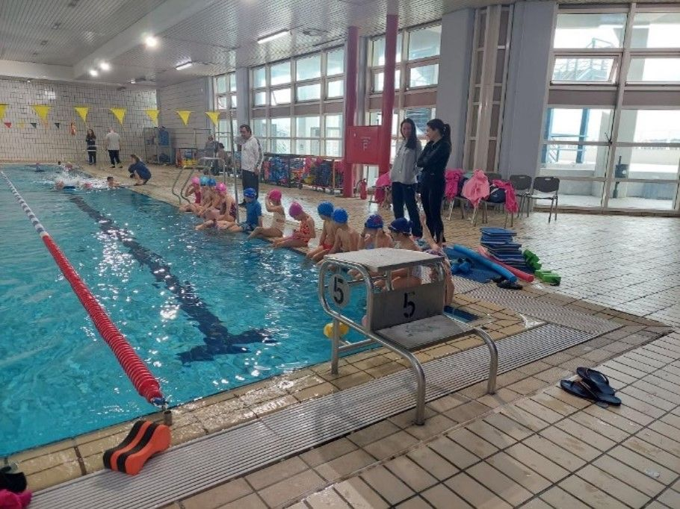
Δραστηριότητες και Δράσεις Συμμετοχή στο πρόγραμμα κολύμβησης
ΕΛΛΗΝΙΚΗ ΔΗΜΟΚΡΑΤΙΑ ΥΠΟΥΡΓΕΙΟ ΠΑΙΔΕΙΑΣ,ΕΡΕΥΝΑΣ ΚΑΙ ΘΡΗΣΚΕΥΜΑΤΩΝ ΠΕΡ. Δ/ΝΣΗ Π. & Δ. ΕΚΠ/ΣΗΣ ΑΤΤΙΚΗΣ ΔΙΕΥΘΥΝΣΗ ΠΡΩΤΟΒΑΘΜΙΑΣ ΕΚΠΑΙΔΕΥΣΗΣ Β΄ ΑΘΗΝΑΣ

Slide 8
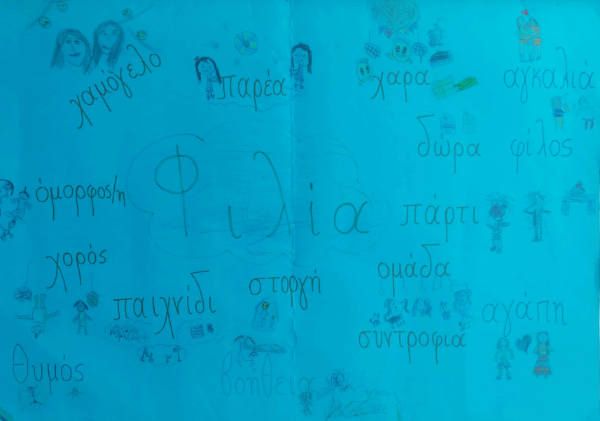
Η αφίσα της φιλίας
ΕΛΛΗΝΙΚΗ ΔΗΜΟΚΡΑΤΙΑ ΥΠΟΥΡΓΕΙΟ ΠΑΙΔΕΙΑΣ,ΕΡΕΥΝΑΣ ΚΑΙ ΘΡΗΣΚΕΥΜΑΤΩΝ ΠΕΡ. Δ/ΝΣΗ Π. & Δ. ΕΚΠ/ΣΗΣ ΑΤΤΙΚΗΣ ΔΙΕΥΘΥΝΣΗ ΠΡΩΤΟΒΑΘΜΙΑΣ ΕΚΠΑΙΔΕΥΣΗΣ Β΄ ΑΘΗΝΑΣ

Slide 9
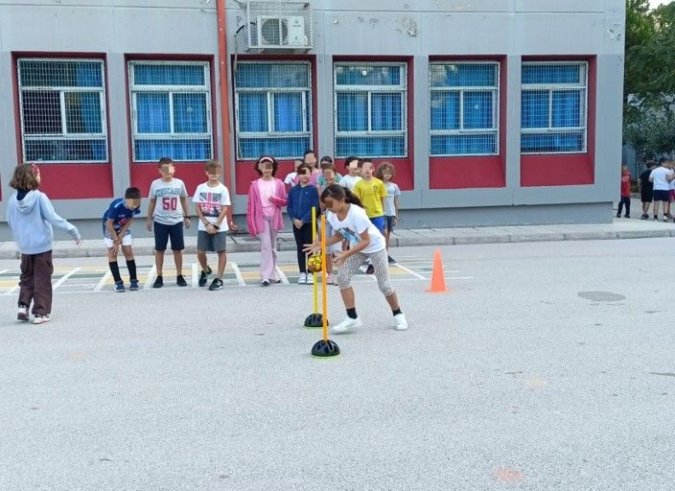
Πανελλήνια ημέρα σχολικού αθλητισμού
ΕΛΛΗΝΙΚΗ ΔΗΜΟΚΡΑΤΙΑ ΥΠΟΥΡΓΕΙΟ ΠΑΙΔΕΙΑΣ,ΕΡΕΥΝΑΣ ΚΑΙ ΘΡΗΣΚΕΥΜΑΤΩΝ ΠΕΡ. Δ/ΝΣΗ Π. & Δ. ΕΚΠ/ΣΗΣ ΑΤΤΙΚΗΣ ΔΙΕΥΘΥΝΣΗ ΠΡΩΤΟΒΑΘΜΙΑΣ ΕΚΠΑΙΔΕΥΣΗΣ Β΄ ΑΘΗΝΑΣ

Slide 10
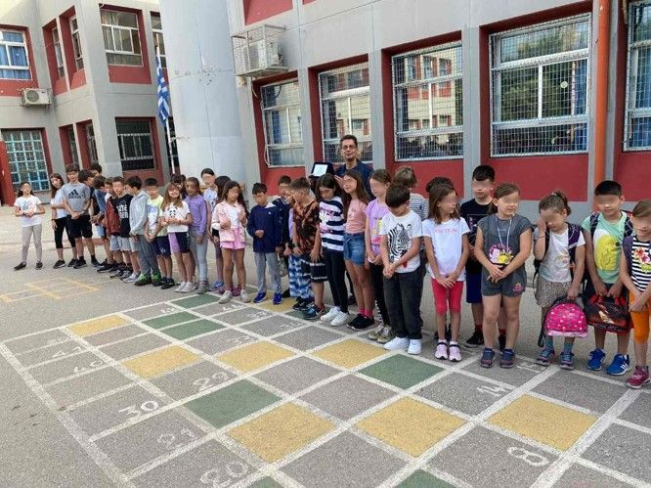
Δραστηριότητες και Δράσεις Συμμετοχή στο “Kids Athletics"
ΕΛΛΗΝΙΚΗ ΔΗΜΟΚΡΑΤΙΑ ΥΠΟΥΡΓΕΙΟ ΠΑΙΔΕΙΑΣ,ΕΡΕΥΝΑΣ ΚΑΙ ΘΡΗΣΚΕΥΜΑΤΩΝ ΠΕΡ. Δ/ΝΣΗ Π. & Δ. ΕΚΠ/ΣΗΣ ΑΤΤΙΚΗΣ ΔΙΕΥΘΥΝΣΗ ΠΡΩΤΟΒΑΘΜΙΑΣ ΕΚΠΑΙΔΕΥΣΗΣ Β΄ ΑΘΗΝΑΣ

Slide 11
Επισκέψεις (συνοπτική περιγραφή) Επίσκεψη στο πάρκο «Σταύρος Νιάρχος» και συμμετοχή στο πρόγραμμα «Αθλητικά Μονοπάτια» (ασκήσεις πεδίου και ομαδικά παιχνίδια) Επίσκεψη στο «Paradise Park» και συμμετοχή σε αθλητικές δραστηριότητες (ομαδικά παιχνίδια)
ΕΛΛΗΝΙΚΗ ΔΗΜΟΚΡΑΤΙΑ ΥΠΟΥΡΓΕΙΟ ΠΑΙΔΕΙΑΣ,ΕΡΕΥΝΑΣ ΚΑΙ ΘΡΗΣΚΕΥΜΑΤΩΝ ΠΕΡ. Δ/ΝΣΗ Π. & Δ. ΕΚΠ/ΣΗΣ ΑΤΤΙΚΗΣ ΔΙΕΥΘΥΝΣΗ ΠΡΩΤΟΒΑΘΜΙΑΣ ΕΚΠΑΙΔΕΥΣΗΣ Β΄ ΑΘΗΝΑΣ

Slide 12
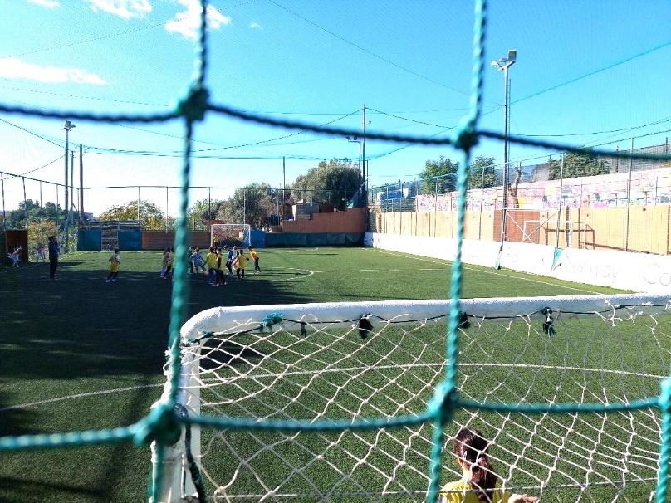
Επισκέψεις
ΕΛΛΗΝΙΚΗ ΔΗΜΟΚΡΑΤΙΑ ΥΠΟΥΡΓΕΙΟ ΠΑΙΔΕΙΑΣ,ΕΡΕΥΝΑΣ ΚΑΙ ΘΡΗΣΚΕΥΜΑΤΩΝ ΠΕΡ. Δ/ΝΣΗ Π. & Δ. ΕΚΠ/ΣΗΣ ΑΤΤΙΚΗΣ ΔΙΕΥΘΥΝΣΗ ΠΡΩΤΟΒΑΘΜΙΑΣ ΕΚΠΑΙΔΕΥΣΗΣ Β΄ ΑΘΗΝΑΣ

Slide 13
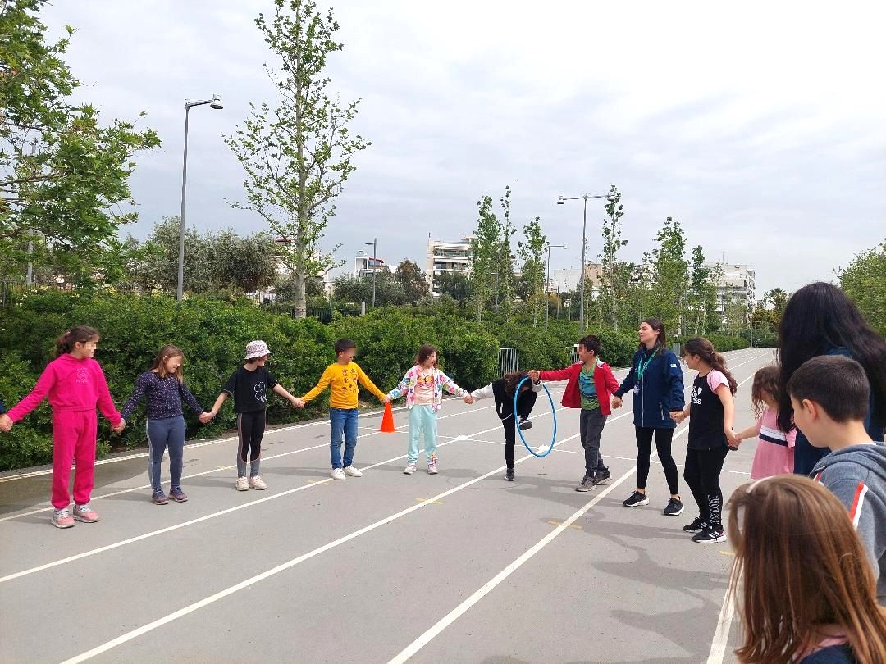
Επισκέψεις
ΕΛΛΗΝΙΚΗ ΔΗΜΟΚΡΑΤΙΑ ΥΠΟΥΡΓΕΙΟ ΠΑΙΔΕΙΑΣ,ΕΡΕΥΝΑΣ ΚΑΙ ΘΡΗΣΚΕΥΜΑΤΩΝ ΠΕΡ. Δ/ΝΣΗ Π. & Δ. ΕΚΠ/ΣΗΣ ΑΤΤΙΚΗΣ ΔΙΕΥΘΥΝΣΗ ΠΡΩΤΟΒΑΘΜΙΑΣ ΕΚΠΑΙΔΕΥΣΗΣ Β΄ ΑΘΗΝΑΣ

Slide 14
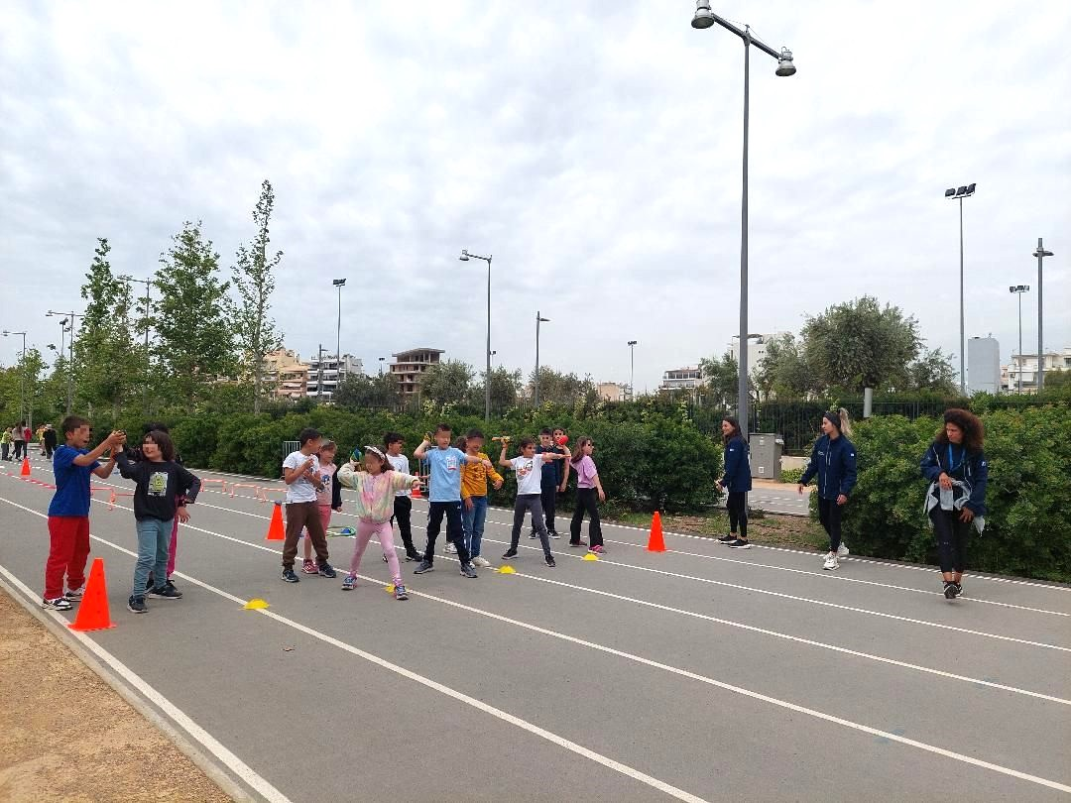
Επισκέψεις
ΕΛΛΗΝΙΚΗ ΔΗΜΟΚΡΑΤΙΑ ΥΠΟΥΡΓΕΙΟ ΠΑΙΔΕΙΑΣ,ΕΡΕΥΝΑΣ ΚΑΙ ΘΡΗΣΚΕΥΜΑΤΩΝ ΠΕΡ. Δ/ΝΣΗ Π. & Δ. ΕΚΠ/ΣΗΣ ΑΤΤΙΚΗΣ ΔΙΕΥΘΥΝΣΗ ΠΡΩΤΟΒΑΘΜΙΑΣ ΕΚΠΑΙΔΕΥΣΗΣ Β΄ ΑΘΗΝΑΣ

Slide 15
Διάχυση αποτελεσμάτων Κατασκευή αφίσας από τους μαθητές και τις μαθήτριες του τμήματος, εικαστικές δράσεις σύμφωνες με το θέμα και ανάρτησή τους στα ταμπλό του σχολείου για ενημέρωση της σχολικής κοινότητας. Ομαδικά παιχνίδια στην αυλή του σχολείου.
ΕΛΛΗΝΙΚΗ ΔΗΜΟΚΡΑΤΙΑ ΥΠΟΥΡΓΕΙΟ ΠΑΙΔΕΙΑΣ,ΕΡΕΥΝΑΣ ΚΑΙ ΘΡΗΣΚΕΥΜΑΤΩΝ ΠΕΡ. Δ/ΝΣΗ Π. & Δ. ΕΚΠ/ΣΗΣ ΑΤΤΙΚΗΣ ΔΙΕΥΘΥΝΣΗ ΠΡΩΤΟΒΑΘΜΙΑΣ ΕΚΠΑΙΔΕΥΣΗΣ Β΄ ΑΘΗΝΑΣ

Slide 16
Αξιολόγηση αποτελεσμάτων Από την παρατήρηση και την αξιολόγηση που διεξήχθη κατά τη διάρκεια του προγράμματος (διαμορφωτική-τελική) επισημαίνεται ότι επιτεύχθησαν οι στόχοι που είχαν τεθεί. Συγκεκριμένα οι μαθητές/-τριες είχαν ενεργό εμπλοκή σε όλα τα στάδια υλοποίησης με αποτέλεσμα να μεγιστοποιηθούν τα οφέλη που προέκυψαν σύμφωνα με τη στοχοθεσία του προγράμματος.
ΕΛΛΗΝΙΚΗ ΔΗΜΟΚΡΑΤΙΑ ΥΠΟΥΡΓΕΙΟ ΠΑΙΔΕΙΑΣ,ΕΡΕΥΝΑΣ ΚΑΙ ΘΡΗΣΚΕΥΜΑΤΩΝ ΠΕΡ. Δ/ΝΣΗ Π. & Δ. ΕΚΠ/ΣΗΣ ΑΤΤΙΚΗΣ ΔΙΕΥΘΥΝΣΗ ΠΡΩΤΟΒΑΘΜΙΑΣ ΕΚΠΑΙΔΕΥΣΗΣ Β΄ ΑΘΗΝΑΣ

